Slide 1
ELEMENTI DI MATEMATICA E STATISTICA
DIPARTIMENTO DI SCIENZE AGRO AMBIENTALI E TERRITORIALI
A.A. 2022-2023
DONATO ROMANO

Slide 2
INFO
DURATA CORSO: 24 ORE
LEZIONI FRONTALI ED ESERCITAZIONE
CALENDARIO LEZIONI https://www.uniba.it/it/ricerca/dipartimenti/disaat/didattica/or/agror_it

Slide 3
POTENZE
Le potenze sono moltiplicazioni ripetute, individuate da due numeri detti base ed esponente $a∙a∙a∙ … ∙a=a^{n}$
n volte
$a^{0}=1$ per definizione

Slide 4
OPERAZIONI CON POTENZE
Sia R l’insieme dei numeri reali e siano x, y, α, β elementi di R x, y, α, β $∈$ R
$x^{−α}= \frac{1}{x^{α}}$
$x^{α}· x^{β}= x^{α+β}$
$x^{α}/ x^{β}= x^{α−β}$

Slide 5
OPERAZIONI CON POTENZE
$x^{α^{β}}=x^{α∙β}$
${(x ∙y)}^{α}= x^{α}∙y^{α}$
${\left(\frac{x}{y}\right)}^{α}= \frac{x^{α}}{y^{α}}$

Slide 6
ESERCIZI
$5^{3}$
${\left(\frac{1}{3}\right)}^{2}$
$6^{−2}$
$4^{2}∙ 4^{1}$
$\frac{9^{12}}{9^{10}}$

Slide 7
ESERCIZI
${3.2}^{2}$
$2^{3^{2}}$
${\left(\frac{1}{3}\right)}^{−3}$
${101010}^{0}$
${10}^{22} ∙ {10}^{−19}$

Slide 8
ESERCIZI
${64}^{1/2}$
${\left({\left(81\right)}^{\frac{1}{10}}\right)}^{5}$
${\left(a∙b∙c\right)}^{7}$
$x^{−\frac{1}{3}}$

Slide 9
LOGARITMI
Siano a e b due numeri reali, entrambi positivi e con a≠1. Si definisce logaritmo in base a di b $\log_{a}{(b)}$ il numero reale c che soddisfa la seguente uguaglianza $a^{c}=b$

Slide 10
LOGARITMI
a: base del logaritmo
b: argomento del logaritmo
c: valore del logaritmo

Slide 11

ESEMPI
$\log_{a}\left(1\right)=0$
$\log_{z}{(z^{−5})}=−5$
$\log_{a}{(0)} non è definito$

Slide 12
LOGARITMO NATURALE E DECIMALE
Spesso ci si ritrova a calcolare logaritmi aventi base e=2,718281.. e base 10. Questi logaritmi possono essere scritti rispettivamente ln = log = log_{e} Log = log₁₀
e chiamato numero di Nepero

Slide 13
PROPRIETÀ DEI LOGARITMI
Le proprietà dei logaritmi sono una serie di regole che permettono di semplificare il calcolo dei logaritmi. Inoltre consentono di riscrivere le operazioni tra logaritmi in una forma più semplice.
$a^{\log_{a}{(b)}}=b$
$\log_{a}{(b ∙c)}= \log_{a}{(b)}+ \log_{a}{(c)}$

Slide 14

PROPRIETÀ DEI LOGARITMI
$\log_{a}{{(b}^{c})}=c\log_{a}{(b)}$
$\log_{a}{(\frac{b}{c})}=\log_{a}{(b)}$ - $\log_{a}{(c)}$
$\log_{a}{(b)}$ = $\frac{\log_{c}{(b)}}{\log_{c}{(a)}}$
$\log_{a}{(b})= \frac{1}{\log_{b}{(a)}}$

Slide 15
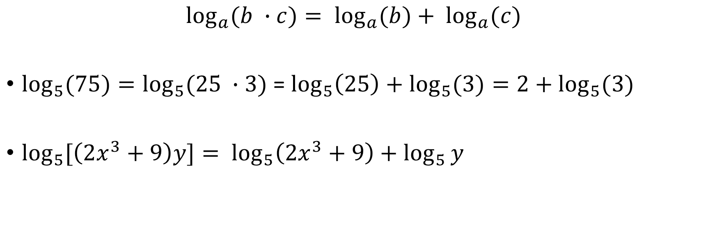
ESEMPI
$$\log_{a}{(b ∙c)}= \log_{a}{(b)}+ \log_{a}{(c)}$$
$\log_{5}{(75)}=\log_{5}{(25 ∙3)}$ = $\log_{5}\left(25\right)+\log_{5}{(3)}=2+\log_{5}{(3)}$
$\log_{5}{[\left(2x^{3}+9\right)y]}= \log_{5}\left(2x^{3}+9\right)+\log_{5}{y}$

Slide 16

ESEMPI
$$\log_{a}{{(b}^{c})}=c\log_{a}{(b)}$$
$\ln{125= \ln{5^{3}=3\ln{5}}}$
$Log\left(1000\right)=Log\left({10}^{3}\right)=3Log\left(10\right)=3 ∙1=3$

Slide 17

ESEMPI
$\log_{a}{(\frac{b}{c})}=\log_{a}{(b)}$ - $\log_{a}{(c)}$
$\log_{9}{(\frac{1}{81})}=\log_{9}{(1)} −\log_{9}\left(81\right)=0 − \log_{9}\left(9^{2}\right)=−2$
$\log_{\frac{2}{3}}\left(\frac{x^{3} + 3x − 1}{x+2}\right)= \log_{\frac{2}{3}}{{(x}^{3} + 3x − 1}) − \log_{\frac{2}{3}}{(x+2)}$

Slide 18

ESEMPI
$\log_{a}{(b)}$ = $\frac{\log_{c}{(b)}}{\log_{c}{(a)}}$
$\log_{27}{(81)}= \frac{\log_{3}{(81)}}{\log_{3}{27}}= \frac{\log_{3}{3^{4}}}{\log_{3}{3^{3}}}= \frac{4}{3}$

Slide 19

ESEMPI
$\log_{a}{(b})= \frac{1}{\log_{b}{(a)}}$
$\log_{\frac{1}{3}}{7}= \frac{1}{\log_{7}{(\frac{1}{3})}}$

Slide 20
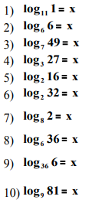
ESERCIZI

